Slide 1
Проект "Хранители мудрости"

Slide 2
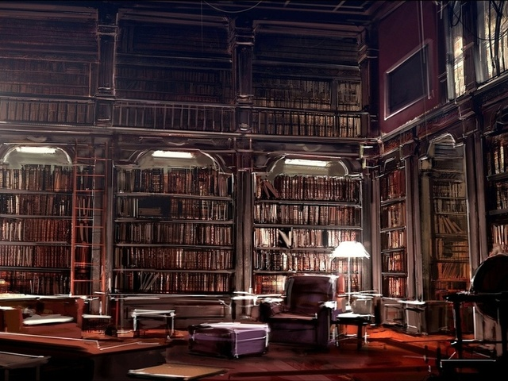
Когда вы заходите в библиотеку, задумываетесь ли вы над тем, что творится в ней, когда никого кроме библиотекарей не остается? А кто такие вообще библиотекари по-вашему? Если вы считаете, что это люди, которые ходят туда сюда, перекладывая книги с полки на полку, из рук в руки, то вы ошибаетесь.

Slide 3
Библиотека и библиотекарь - одно целое. Одно очень загадочное, и, можно сказать, волшебное целое. Наверняка, когда вы приходите в библиотеку, то не думаете над тем, что находится за стеллажами классических, фантастических, страшных и приключенческих книжек...

Slide 4
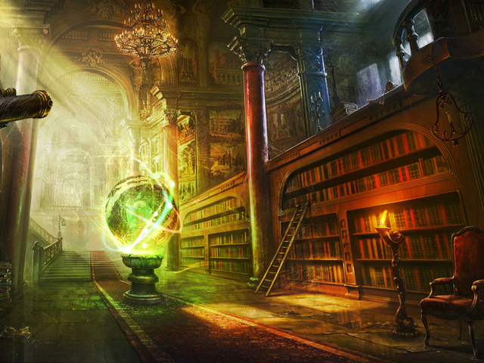
На самом деле, каждый библиотекарь- это хранитель. Но не всё так просто, как вы думаете. Они берегут книги от маленьких человечков, похожих на гномов, только еще меньше. Иногда их даже трудно заметить. Точного названия им нет, но библиотекари называют их пылетроидами, из-за их больших мешков, наполненных пылью, которую они нагло сеют на обложки книг, как пыльцу фей. Еще они рвут и пачкают книги. Но библиотекари всегда знают, когда грозит опасность книгам. Они видят это на своей карте.

Slide 5
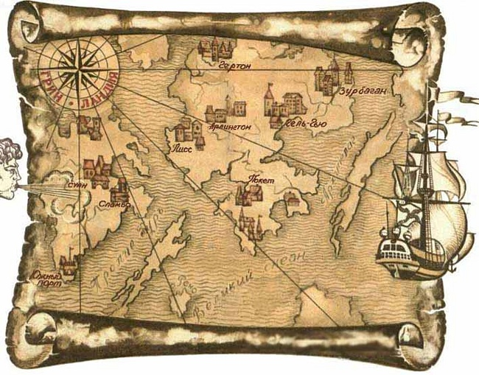
Но библиотекари всегда знают, когда грозит опасность книгам. Они видят это на своей карте.

Slide 6
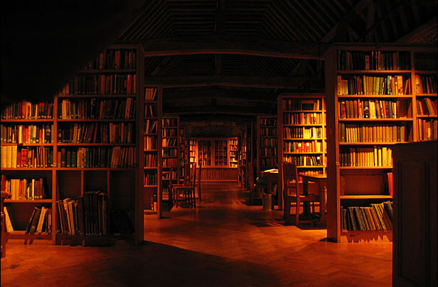
Да-да, карте. Как, спросите вы? Да очень просто. Эта карта показывает все книги, находящиеся в библиотеке, и если книга пропадает, или ей наносят урон Пылетроиды, то на Библиотекарской Карте (по-другому ее называют Загадка) загорается красная точка на том месте, где находится или должна находится книжка. Эта карта выглядит достаточно старой. На вид как обычный кусок пергамента. Но стоит сказать волшебные слова, и на ней появятся сложные стрелочки, линии и изображения, которые понятны только тем самым хранителям мудрости…

Slide 7
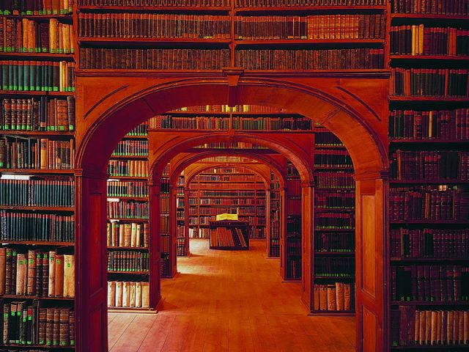
Загадка хранится за большой, красиво расписанной дверью. Обычно на таких дверях изображают непонятные символы, которые невозможно прочесть. Люди думают, что это антиквариат, и это красиво. Чего же красивого в непонятных закорючках?

Slide 8
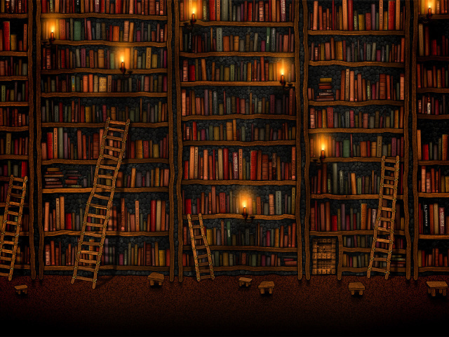
Дверь очень широкая и длинная. Складывается такое ощущение, что в нее может пройти великан из книги «Джек и бобовый стебель». Кстати о ней. Именно она лежит перед входом в «скрытый мир библиотеки» на узкой длинной полке. Именно она наталкивает на мысль про великана. Никто не знает, зачем ее туда положили, и чем она служит: ключом ли к двери или подсказкой к чему то, но каждый кто ее видит, восхищается задумкой библиотекаря, хотя и не до конца понимая, зачем она возглавляет этот парадный вход.
Мало кто видел, как человек заходил в эту тайную комнату, но есть много догадок, о которых мы вам еще расскажем.

Slide 9
Недавно, услышав от мальчика лет 9-ти, что по его мнению, в библиотеке за большой толстой стеной есть розовый слон, который пишет в тайне ото всех великолепные шедевры, которые попадают на полки и стеллажи, то мы задумались, а почему бы это не могло быть правдой?

Slide 10
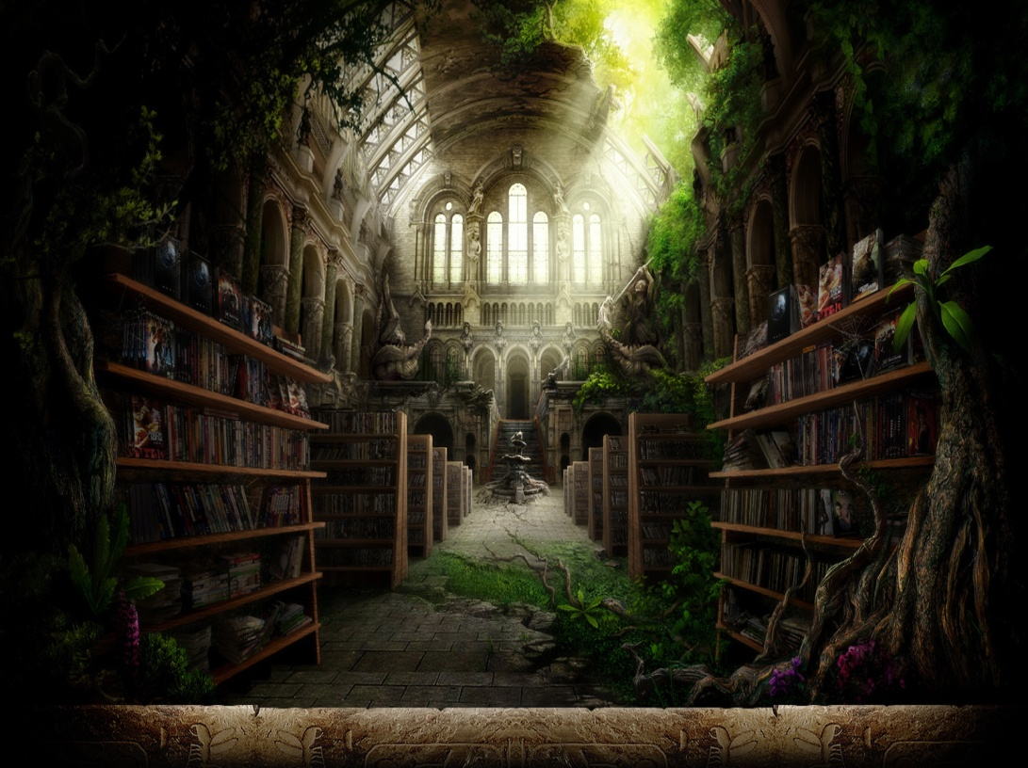
Многие говорят, что библиотекари - это волшебники, которые защищают книжки от летучих обезьян, прямо как в книге "Волшебник изумрудного города" . Только там было немного по-другому. Об этом вы и сами знаете. Те люди были близки к истине. Только не обезьяны, а наши неаккуратные человечки.

Slide 11
Но вот, что интересно: почему эти человечки злые ,и что им вообще нужно от библиотеки? А вот есть одна такая причина. У каждой библиотеки есть свои тайны и загадки. Так вот у нашей тоже есть. Это волшебная комната. Она скрывается за той самой расписной дверью. Той самой, около которой лежала загадочная книга. Все проходят мимо и даже не догадываются. А что если заглянуть туда? Что интересного мы там найдем?

Slide 12
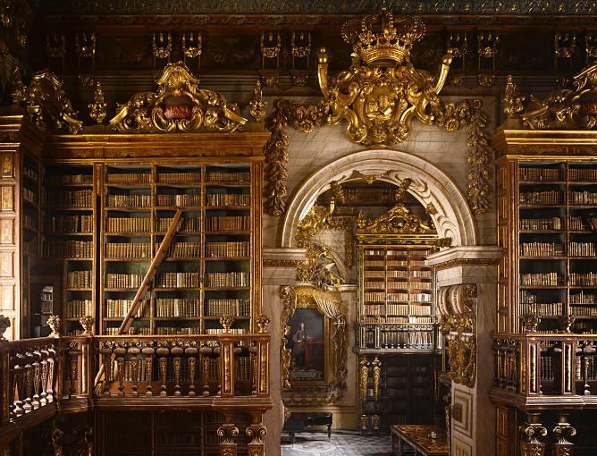
Ходит легенда, что там, на столе, на старом большом столе, лежит та самая карта, а рядом с ней портал, который показывает мысли читающих. Но это только догадки, и никто точно не знает, что скрывается за этой дверью, конечно же, кроме самих хранителей мудрости.

Slide 13
Работу выполнила команда
«Время приключений»
Апрель, 2015

